Slide 1

Расширенная сессия
Совета Коржевского сельского поселения

Slide 2
На территории сельского поселения расположено 2 населенных пункта: хутор Коржевский и хутор Шапарской.
Население поселения на 01.01 2024 года составляет 3870 человек.
По социально демографическим показателям 90 % русских.
В 2023 году на территорию поселения прибыло всего 44 семьи: в них 39 детей.
Родилось 19 детей.

Slide 3
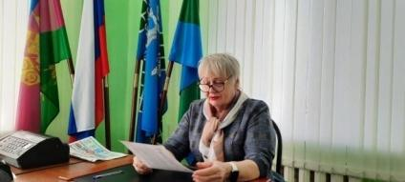
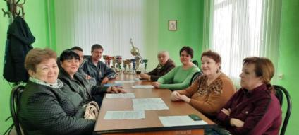
В 2023 году в администрацию поступило 57письменных обращений граждан, 170 устных, 49 человек побывали на приеме у главы поселения, специалистами поселения принят 131 житель,161 телефонных звонков.
По всем вопросам даны полные разъяснения.

Slide 4
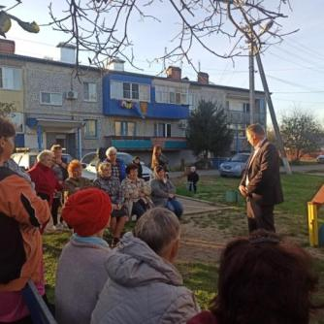
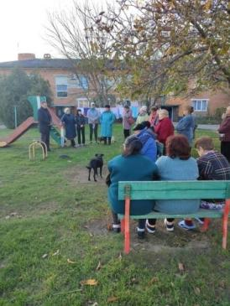
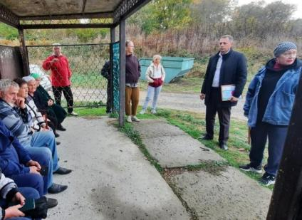
- 13 предвыборных сходов граждан;
-5 сходов проведено точечно (многоквартирные дома, улицы по устным заявлениям граждан);
-6 приемов депутатом Совета муниципального образования Славянский район по Коржевскому одномандатному округу № 15 Еленой Алексеевной Князьковой;
-14 приемов депутатами Совета Коржевского сельского поселения

Slide 5
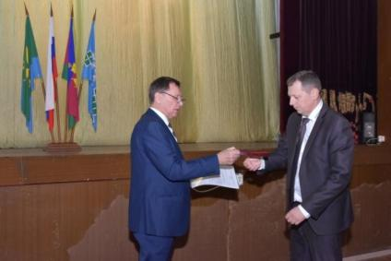
3 декабря 2023 года за кандидата в главы Коржевского сельского поселения
Олега Васильевича Шуваева проголосовали
91%избирателей.
Спасибо, всем жителям, принявшим участие в выборной кампании 2023 года.

Slide 6
В 2023 году предоставлено 4883 услуги различной направленности.
За 2023 год администрацией оказано населению более 230 муниципальных государственных услуг, из них 181 физическим лицам, 49 юридическим. В том числе 27 разрешений на земляные работы, 968 выписки из похозяйственных книг, присвоение и аннулирование адресов - 80 услуг, порубочных билета – 4.

Slide 7
Об исполнении бюджета
Коржевского сельского поселения за 2023 год
В 2023 году по итогам года мы получили в казну от разных источников доходов 28 млн. 856 тыс.руб., исполнение уточненного плана составило 100,8 %. Источниками доходов бюджета сельского поселения являются:
Налоговые и неналоговые доходы – 13 млн. 710 тысяч рублей или 47,5 % от общих поступлений
Безвозмездные поступления (дотации, субсидии, субвенции, межбюджетные трансферты, прочие безвозмездные поступления) – 15 млн. 146 тысяч рублей или 52,5% от общих поступлений

Slide 8
Расходы бюджета сельского поселения за 2023 год исполнены в объеме 28 млн. 648 тысяч рублей, исполнение составило 99,1% из них:
- на содержание органа местного самоуправления – 5 млн. 290 тысяч рублей, или 18,5% от общих расходов;
- на культуру – 7 млн. 952 тысяч рублей или 27,8 % от общих расходов;
- на содержание МКУ «Коржевский центр» - 6 млн. 464 тысяч рублей или 22,6% от общих расходов;
- на дорожное хозяйство из дорожного фонда поселения израсходовано – 2 млн. 733 тысяч рублей, или 9,5% от общих расходов
- на мероприятия молодежной политики – 99 тысяч рублей, или 0,4% от общих расходов;
- на защиту населения и территории от последствий чрезвычайных ситуаций и обеспечение безопасности людей на водных объектах – 45 тысяч рублей или 0,2% от общих расходов (в т.ч. разработка паспорта безопасности поселения 34 тысячи рублей);
- пожарную безопасность – 30 тысяч рублей или 0,1% от общих расходов;
- охрана общественного порядка – 5 тысяч рублей или 0,03% от общих расходов;
расходы на охрану семьи и детства – 10 тысяч рублей (приобретение дымовых датчиков)
- расходы на обеспечение выборов главы поселения 632 тысячи рублей, или 2,2% от общих расходов;

Slide 9
- на благоустройство – 2 млн. 641 тысяча рублей или 9,2% от общих расходов
на коммунальное хозяйство –1 млн. 365 тысяч рублей или 4,8% от общих расходов
передача полномочий району – 305 тысяч рублей или 0,9% от общих расходов;
- другие общегосударственные вопросы (оплата имущественных налогов, изготовление техплана под магазин у СДК, разработка нормативов охраны окружающей природы, госрегистрация объектов коммунального хозяйства, переоценка объектов недвижимости при сдаче их в аренду, госрегистрация имущества, межевание земли под котельной, оплата юридических услуг) – 340 тысяч рублей или 1,1% от общих расходов;
- мероприятия по поддержке малого бизнеса – 40 тысяч рублей, или 0,1% от общих расходов
- на физическую культуру и спорт – 113 тысяч рублей, или 0,4% от общих расходов;
- на национальную оборону (содержание специалиста ВУС) - 297 тысяч рублей, или 1,0% от общих расходов;
- пенсионное обеспечение – 287 тысяч рублей, или 1,0% от общих расходов;
-

Slide 10
Привлечено федеральных и краевых средств 737 тысяч рублей:
- по муниципальной программе «Комплексное развитие сельских территорий» (обустройство тротуара в парке по ул. Зеленая 27Б)

Slide 11
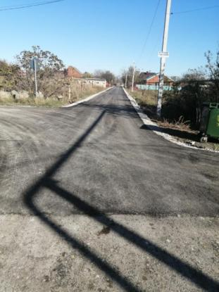
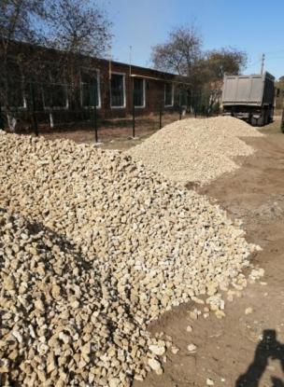
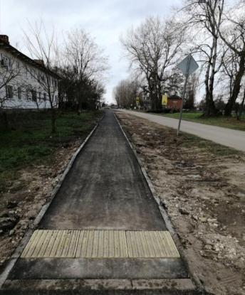
Благоустройство и жизнедеятельность поселения
Подсыпка щебнем
Ул. Зеленая

Slide 12
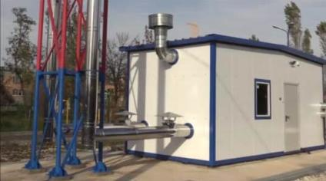
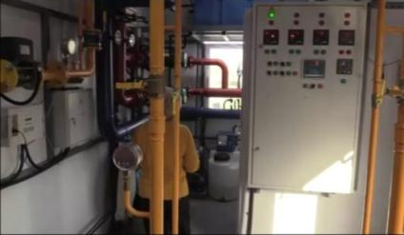
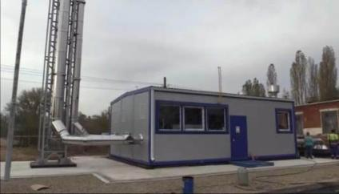

Slide 13
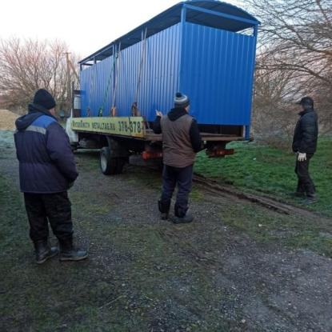
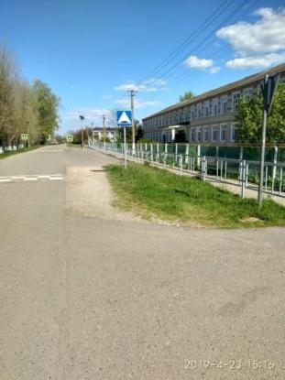

Slide 14
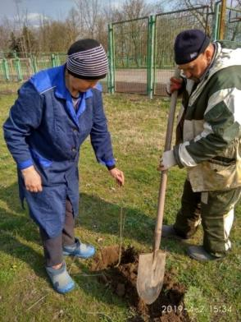
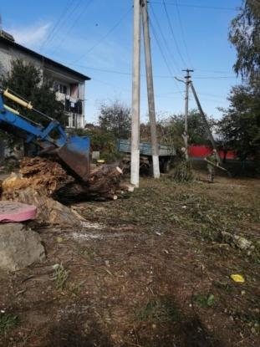
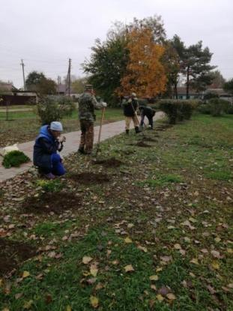
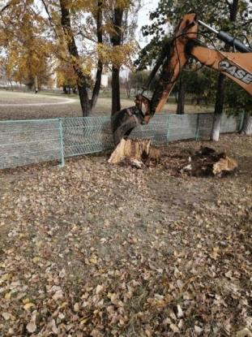

Slide 15
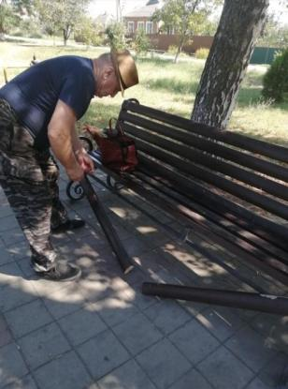
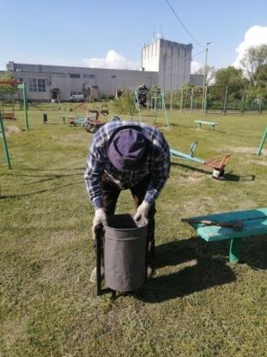
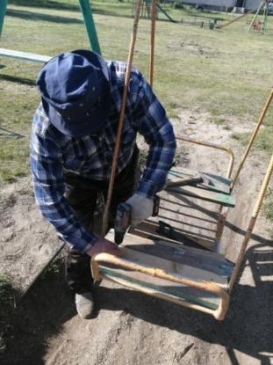

Slide 16
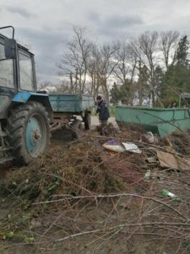
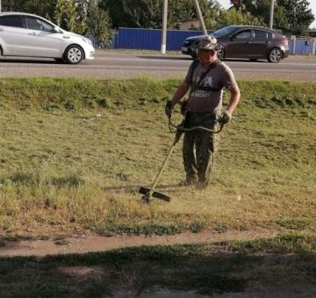
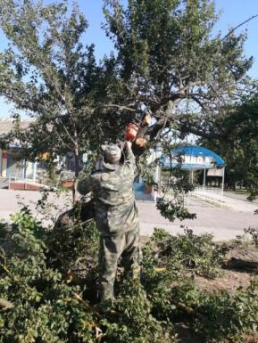
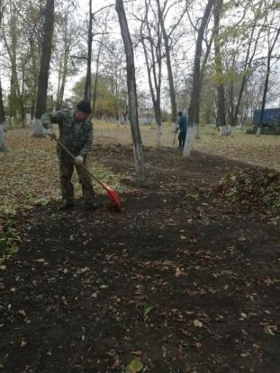
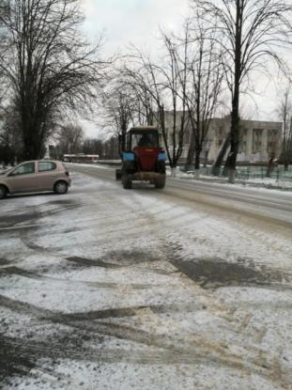

Slide 17
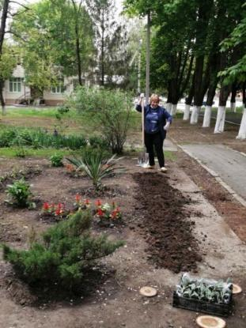
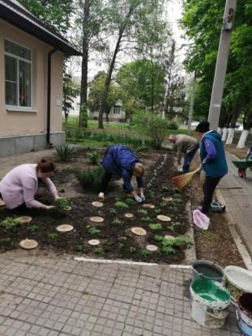
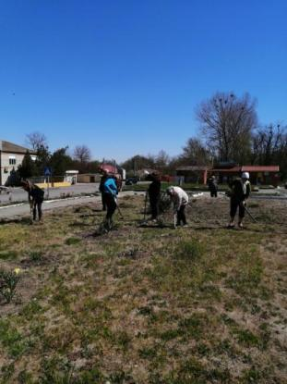

Slide 18
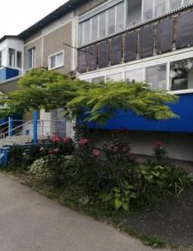
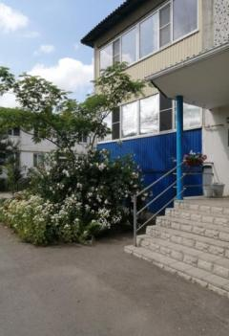
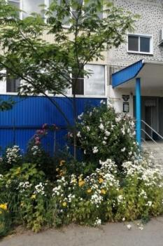
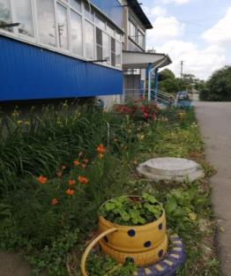
Номинация «Лучший благоустроенный двор»
Фролент Татьяна Николаевна
Фоко Надежда Григорьевна

Slide 19
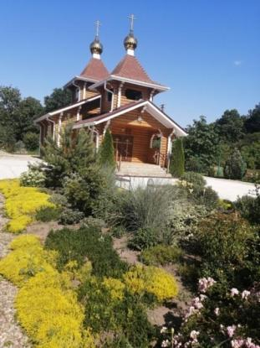
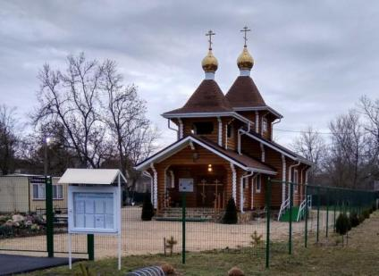
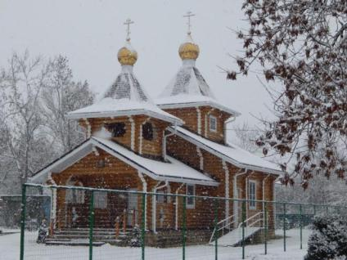
Номинация «Самая благоустроенная территория»
Свято-Тихоновский храм
Озивской Роман Федорович

Slide 20
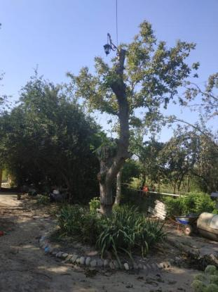
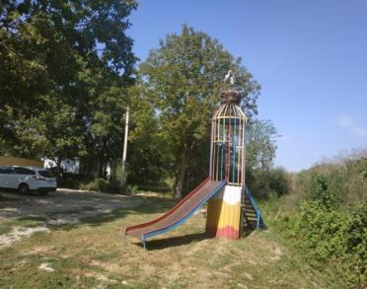
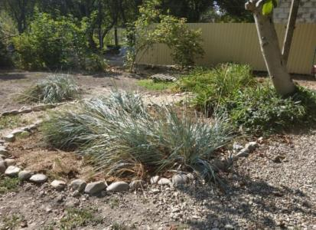
Номинация «Самая благоустроенная территория»
Бейтман Асия Викторовна

Slide 21
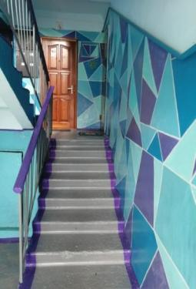
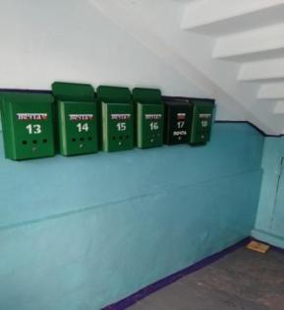
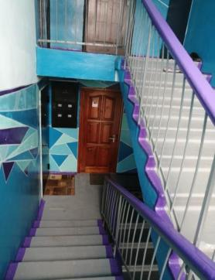
Номинация «Лучший подъезд» ул. Солнечная д.12 старшая дома Силявская Татьяна Васильевна

Slide 22
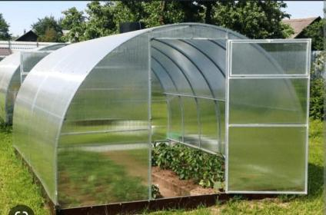
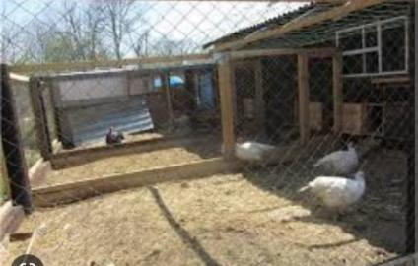
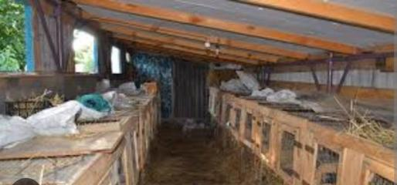
Землеустройство, развитие малого и среднего бизнеса, ЛПХ

Slide 23
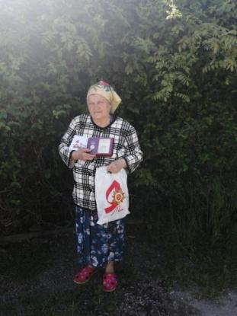
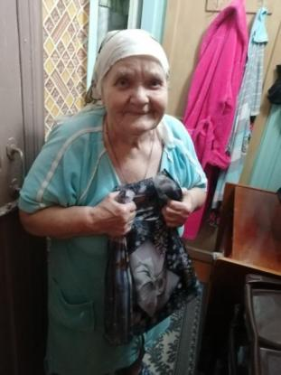
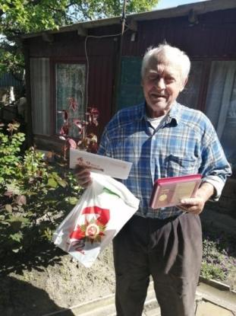
Социальная сфера

Slide 24
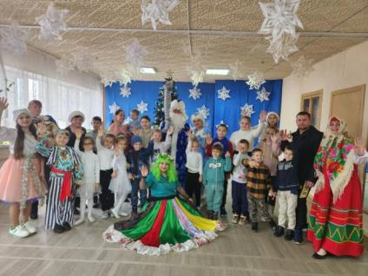
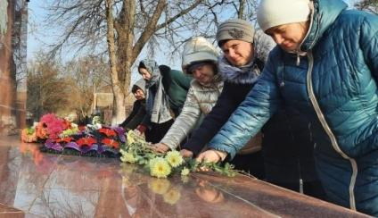


Slide 25



Безопасность населения

Slide 26





Slide 27

Воинский учет
Всего на первичном воинском учете в поселении на 01.01.2024 состоит 821человека,из них призывного возраста 75 граждан
В настоящее время из солдат срочников проходят службу 9 человек.

Slide 28



Арестов Александр Сергеевич
Авдонин Дмитрий Николаевич
Багний Александр Иванович
Бондарь Иван Геннадьевич
Белкин Александр Викторович
Бузин Сергей Васильевич
Васькин Андрей Владимирович
Великий Сергей Тенгизович
Великий Алексей Сергеевич
Воробьёв Михаил Александрович
Воронин Андрей Алексеевич
Воронин Николай Алексеевич
Гекало Вячеслав Викторович
Гордиюк Михаил Николаевич
Горшенин Сергей Юрьевич
Дацко Александр Анатольевич
Дронов Егор Владимирович
Екимчев Дмитрий Александрович
Елизаров Константин Андреевич

Slide 29



Катков Алексей Анатольевич
Кравченко Виктор Александрович
Крячёк Артём Сергеевич
Лесков Андрей Владимирович
Медведев Максим Николаевич
Москаленко Юрий Николаевич
Мут Евгений Федорович
Насташиц Александр Евгеньевич
Неустроев Константин Михайлович
Павлов Дмитрий Николаевич
Панасенко Анатолий Владимирович
Петенев Владимир Александрович
Попов Евгений Александрович
Поспелов Дмитрий Андреевич
Радченко Сергей Борисович
Ракин Андрей Юрьевич
Ревуцкий Вадим Павлович

Slide 30




Романенко Павел Павлович
Романенко Антон Павлович
Семеновых Юрий Александрович
Сингуров Дмитрий Николаевич
Соловьев Станислав Владимирович
Соловьев Дмитрий Владимирович Сутулов Александр Николаевич
Трушков Анатолий Анатольевич
Усов Николай Викторович
Фролов Валерий Иванович
Четвериков Виктор Викторович
Швагер Вадим Сергеевич

Slide 31



За проявленные отвагу и мужество многие имеют государственные награды:
Горшенин Сергей Юрьевич
Елизаров Константин Андреевич
Лесков Андрей Владимирович
Васькин Андрей Владимирович
Великий Сергей Тенгизович
Медведев Максим Николаевич
Екимчев Дмитрий Александрович
Гекало Вячеслав Викторович
Багний Александр Иванович
Соловьев Станислав Владимирович
Радченко Сергей Борисович
Романенко Антон Павлович
Романенко Павел Павлович
Кравченко Виктор Александрович

Slide 32





Slide 33





Slide 34



Молодёжная политика

Slide 35




Slide 36





Slide 37




Спорт

Slide 38





Slide 39





Slide 40



Культура

Slide 41





Slide 42





Slide 43





Slide 44





Slide 45





Slide 46





Slide 47
Аварийное состояние канализационных сетей.
Проезд транзитного транспорта в летнее время.
Аварийное состояние «спортивной площадки нашего двора».
Требуется капитальный ремонта крыши и отопление СДК «Коржевский.
Подключение газового оборудования к «Вечному огню» мемориала ул.Садовая х.Коржевский
Аварийное состояние памятного знака бывшего х.Свистельникова
Отсутствие уличного освещения ул.Солнечной

Slide 48
Задачи на 2024 год:
Принять участие в Государственной программе «Комплексное развитие сельских территорий» это строительство тротуара по ул. Зелёной;
- Принять участие в краевой программе «Строительство, реконструкция, капитальный ремонт и ремонт автомобильных дорог общего пользования местного значения», уже изготовлен проект на обустройство тротуара по ул. Школьной; стоимость проекта 300тысяч рублей;
- Принять участие в отборе по программе инициативного бюджетирования объекта благоустройства спортивной и детской площадок в парке «Центральный» х. Коржевский, ул. Зеленая 27-Б, сумма проекта 6 млн. 688 тысяч рублей;
- требует капитального ремонта кровля здания СДК «Коржевский» для этого необходимо изготовление проекта стоимостью 800 тысяч рублей;
- требуется подключение газового оборудования к «Вечному огню» стоимость работ 170 тысяч рублей.

Slide 49
Выражаю слова благодарности за оказанную поддержку:
губернатору Краснодарского края Кондратьеву Вениамину Ивановичу,
Депутату Госдумы Демченко Ивану Ивановичу,
депутату ЗСК Чернявскому Виктору Васильевичу,
главе администрации муниципального образования Славянский район Синяговскому Роману Ивановичу,
Совету муниципального образования Славянский район в лице Литовка Григория Владимировича,
Генеральному директору АО фирма «Агрокомплекс» имени Н.И.Ткачева Евгению Николаевичу Хворостине,
Директору предприятия «Анастасиевское» АО фирма «Агрокомплекс им. Н.И.Ткачева Антонову Александру Владимировичу;
Директору ООО «Жилкомуслуги» Безворотнему Виктору Ивановичу;
Мастеру МУ «Теплокомплекс» Глущенко Василию Алексеевич
Сотрудникам администрации муниципального образования Славянский район.

Slide 50

Желаем всем крепкого здоровья, успехов и процветания нашему поселению.
ВСЕМ
СПАСИБО ЗА ВНИМАНИЕ

Slide 51
Расширенная сессия
Совета Коржевского сельского поселения

